Slide 1
بعدی

Slide 3
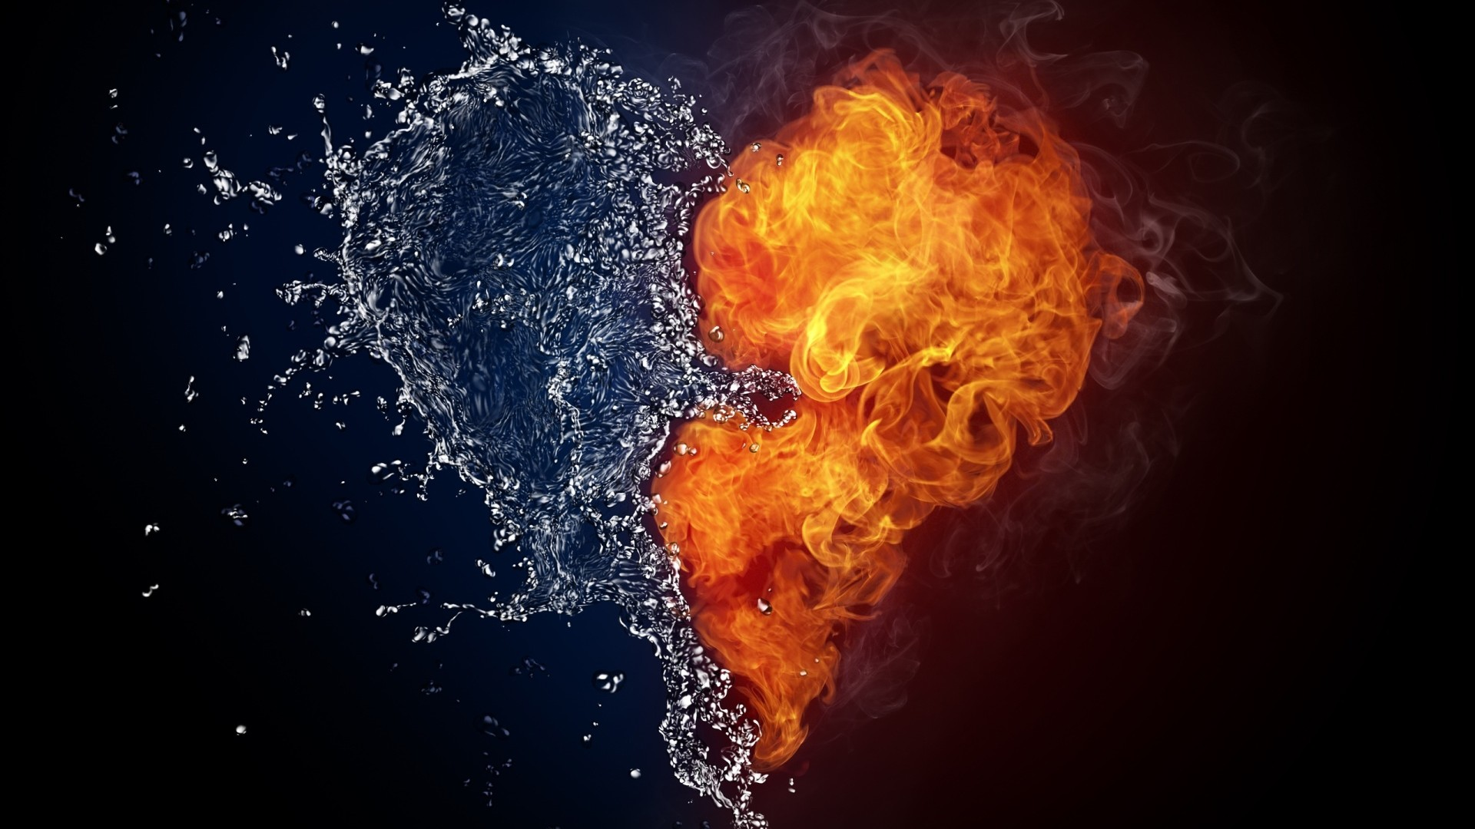
دینی دهم
درس پنجم
منزلگاه بعد
قبلی
بعدی

Slide 4
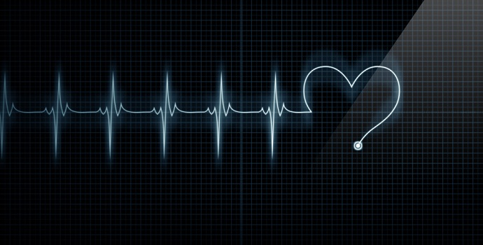
زمانی که مجاهدی در راه خدابه شهادت میرسد یا مادری پس از تربیت فرزندان شایسته،چشم از دنیا فرو می بندد یا پدری پس از سال ها تلاش و کوشش در بستر بیماری جان می سپرد و به طور کلی وقتی انسانها می میرند،چه اتفاقی برایشان می افتد؟
آیا ارتباطشان کاملاً با دنیا قطع می شود؟
یا به صورت مستقیم وارد جهان آخرت می شوند؟
یا آنکه
مرحله ای دیگر را پیش رو خواهند داشت؟
اگر چنین است،آن مرحله چه نام دارد؟
چه ویژگی هایی دارد؟
و چه رابطه ای میان دنیا و آن مرحله وجود دارد؟
قبلی
بعدی

Slide 5
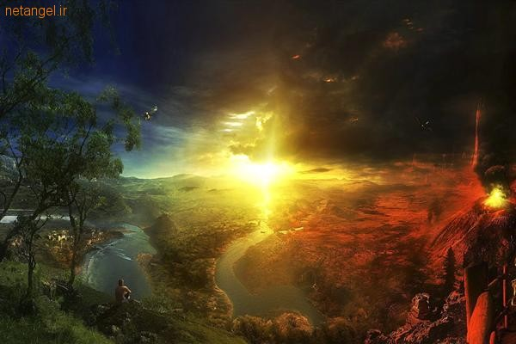
عالم برزخ
قرآن کریم از وجود عالمی پس از مرگ،((برزخ)) خبر می دهد.برزخ در لغت به معنای فاصله و حایل میان دو چیز است.
عالم برزخ میان زندگی دنیایی و حیات اُخروی قرار گرفته است وآدمیان،پس از مرگ وارد آن می شوند و تا قیامت در آنجا
می مانند و در صورتی که نیکوکار باشند،از لذت های آن برخوردارو اگر بدکار و شقی باشند، از رنج ها و درد های آن متالم می گردند.
تا آنگاه كه مرگ يكى از ايشان فرا رسد | حَتَّى إِذَا جَاءَ أَحَدَهُمُ الْمَوْتُ
مى‏ گويد پروردگارا مرا بازگردانيد | قَالَ رَبِّ ارْجِعُونِ
باشد که عمل صالحی انجام دهم | لَعَلِّي أَعْمَلُ صَالِحًا
آنچه را در گذشته ترک کرده ام | فِيمَا تَرَكْتُ
هرگز این سخنی است که میگوید | كَلَّا إِنَّهَا كَلِمَةٌ هُوَ قَائِلُهَا
و پیش روی انها برزخ و فاصله ای است | وَمِنْ وَرَائِهِمْ بَرْزَخٌ
تا روزی که برانگیخته می شوند مومنون،99و100 | إِلَى يَوْمِ يُبْعَثُونَ
قبلی
بعدی

Slide 6
پس از مرگ، گرچه فعالیت های حیاتی بدن متوقف می شود اما فرشتگان، حقیقت وجود انسان را که همان روح اوست، «توفی» میکنند. یعنی آن را به طور تمام و کمال دریافت می نمایند. بنابراین، گرچه بدن حیات خود را از دست می دهد اما روح، همچنان به حیات و فعالیتش ادامه می دهد
1- وجودحیات
الف:گفتگوی فرشتگان با انسان
ب:سخن گفتن پیامبرباکشته شدگان جنگ بدر
2- وجود شعور وآگاهی
ویژگیهای عالم برزخ
الف:بسته نشدن پرونده اعمال
ب:دریافت پاداش وخیرات بازماندگان
ج: ارتباط متوفی با خانواده
3- وجود ارتباط میان عالم برزخ ودنیا

Slide 7
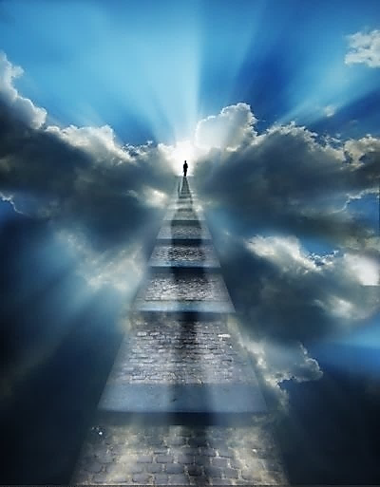
عالم برزخ دارای ویژگی های زیر است:
1- وجود حیات:
پس از مرگ،گرچه فعالیت های حیاتی انسان متوقف می شود؛ اما فرشتگان حقیقت وجود انسان را که همان روح است،«توفّی»می کند؛یعنی آن را به طور تمام و کمال دریافت می نمایند.بنابراین اگرچه بدن حیات خود را از دست می ادادهد؛اما روح همچنان به فعالیتش مه می دهد.
2ـ در عالم برزخ،انسان با فرشتگان گفت و گو می کند و پاسخشان را می شنود.همچنین امور را درک و مشاهده می کند که درک آن ها در دنیا ممکن نبود؛به طور مثال،اعمال را که در دنیا انجام داده است،مشاهده می کند.
3ـ ارتباط نسان در عالم برزخ با دنیا،پس از مرگ نیز همچنان برقرار است؛بدین معنا که پرونده ی برخی اعمال انسان با مرگ بسته نمی شود و پیوسته بر آن افزوده می گدد.
قبلی
بعدی

Slide 8
2- وجود شعور وآگاهی
با توجه به اینکه عامل شعور و آگاهی انسان در دنیا روح وی است و روح در برزخ، به حیات خود ادامه می دهد، یکی از ویژگی های برزخ، وجود شعور و آگاهی در آن خواهد بود. براساس آیات و روایات برخی از نشانه های شعور و آگاهی انسان در عالم برزخ عبارت است از
الف:گفتگوی فرشتگان با انسان : به عنوان نمونه در سوره نسا آمده است که به ظالمان خطاب کرده و از احوال آنها می پرسند و در مقابل، آنها پاسخ داده و خود را از مستضعفین بر روی زمین معرفی می کنند. این مکالمه و طرف خطاب قرار دادن، دلیلی بر وجود شعور و آگاهی در برزخ است
ب:سخن گفتن پیامبر با کشته شدگان جنگ بدر:
در جنگ بدر، وقتی بزرگان لشکر کفار کشته شدند و سپاه اسلام پیروز شد، رسول خدا آن کشتگان را این گونه مورد خطاب قرار داد: «آنچه پروردگارمان به ما وعده داده بود، حق یافتیم؛ آیا شما نیز آنچه پروردگارتان وعده داده بود، حق یافتید؟».
اصحاب گفتند: «ای رسول خدا چگونه با آنها سخن می گویی در حالی که مرده اند؟!».
حضرت فرمود: «قسم به کسی که جانم در دست اوست، ایشان به این کلام از شما شنواترند و فقط نمی توانند پاسخ دهند .»

Slide 9
3- وجود ارتباط میان عالم برزخ ودنیا
با مرگ انسان و ورود وی به عالم برزخ، ارتباط او با دنیا به طور کامل قطع نمی شود. برخی از نشانه های تداوم این ارتباط عبارت است از:
الف:بسته نشدن پرونده اعمال :
پرونده برخی اعمال انسان با مرگ بسته نمی شود و امکان دارد بر اعمال نیک و بد آن افزوده و یا از آنها کاسته شود.
همان گونه که قرآن کریم می فرماید، دامنه برخی از اعمال، محدود به دوران زندگی انسان است و با مرگ پرونده این اعمال بسته می شود (آثار ماتقدم)؛ اعمالی مانند نماز و روزه؛ اما پرونده بسیاری از مرگ، پرونده اعمال حتی بعد از حیات ما نیز باز می ماند (آثار ما تأخر)؛ به عنوان مثال اگر کسی کتابی را به کسی یا کتابخانه ای هدیه دهد، یا مطلب مفیدی را به دیگران آموزش دهد، تا وقتی که آن کتاب توسط دیگران خوانده می شود و آموزش های وی به دیگران منتقل می شود یا از آن استفاده می شود، در پرونده عمل او پاداش می نویسند و بر حسنات او می افزایند، گرچه خود فرد از دنیا رفته باشد. در مقابل، کسی که راه و رسم نادرست و مخالف فرمان الهی را از خود برجای می گذارد، تا وقتی آثار این راه و رسم غلط در فرد یا جامعه باقی است، گناه در دفتر اعمال وی ثبت می شود و روز به روز بر عذاب وی افزوده می شود. مدسازی های غلط، تولید و نشر مطالب نامناسب و غیراخلاقی در فضای مجازی، ایجاد یا تقویت آداب و رسوم غلط در امر ازدواج، ایجاد انحرافات فکری و اخلاقی در دیگران، نمونه هایی از اعمال گناهان فرد، حتی پس از مرگ وی می شود

Slide 10
رسول خدا(ص) می فرماید:
هرکس سنت و روش نیکی را در جامعه جاری سازد،تا وقتی که در دنیا مردمی به آن سنت عمل می کنند، ثواب آن اعمال را به حساب این شخص هم می گذارند،بدون اینکه از اجر انجام دهنده ی آن کم کنند و هرکس سنت زشتی را در بین مردم مرسوم کند، تا وقتی که مردمی بدان عمل کنند، گناه ان را به حساب او نیز می گذارند،بدون اینکه از گناه عامل آن، کم کنند.

Slide 11
نمونه هایی از اعمال را ذکر کنید که دارای آثار طولانی خوب یا بد هستند و بعد از مرگ انسان ادامه می یابند.
فعالیت کلاسی

Slide 12
ب:دریافت پاداش وخیرات بازماندگان
اعمال خیری که بازماندگان برای درگذشتگان انجام می دهند مانند دادن صدقه، طلب مغفرت، دعای خیر و انفاق برای آنان، در عالم برزخ به آنها می رسد و در سرنوشت آنها تأثیر می گذارد.

Slide 13
ج: ارتباط متوفی با خانواده
شخصی از امام کاظم درباره پرسید: «آیا مؤمن به دیدار خانواده خویش می آید؟» فرمود: آری پرسید: چقدر؟
فرمود: «برحسب مقدار فضیلت هایش. برخی از آنان هر روز و برخی هر دو روز و برخی هر سه روز وکمترین آنان هر جمعه.»

Slide 14
تدبر
با دقت در ترجمه آیات زیر بگویید هریک از آیات به کدام یک از ویژگی های عالم برزخ اشاره دارند؟
گفتگوی فرشتگان با انسان
فرشتگان به کسانی که روح آنان را دریافت می کنند درحالی که به خود ظلم کرده اند، می گویند: شما در [دنیا] چگونه بودید؟ گفتند: ما در سرزمین خود تحت فشار و مستضعف بودیم. فرشتگان گفتند: مگر زمین خدا وسیع نبود که مهاجرت کنید؟ سورۀ نساء، آیۀ ٧٩
آنان که فرشتگان روحشان را می گیرند درحالی که پاک و پاکیزه اند، به آنها می گویند: «سلام بر شما، وارد بهشت شوید به خاطر اعمالی که انجام دادید.» سورۀ نحل، آیۀ ٢٣

Slide 15
منظور از فشار قبر و عذاب های داخل قبر چیست؟ آیا منظور تنگ شدن قبر خاکی و عذاب جسم بی جان انسان است؟
پاسخ سؤالات شما
در روایات هر جا که سخن از عذاب قبر به میان آمده است، منظور قبرهای دنیوی نیست؛ بلکه در این روایات، قبر کنایه از عالم برزخ است و فشار قبر فشاری است که به روح انسان، به علت قطع تعلق از دنیا و ورود به عالم برزخ وارد می شود. توضیح اینکه، با مرگ انسان و جدا شدن روح از بدن، انسان به عالم برزخ وارد می شود؛ عالمی که دارای ویژگی ها و معیارهای دنیا نیست و از این رو انسان با محیطی ناشناخته و متفاوت با دنیا مواجه می شود. انسان هایی که در زندگی دنیوی موفق به ترک تعلق به دنیا نشده اند و اسیر دنیا و تعلقات آن بوده اند و انس با دنیا و دلبستگی شدید به آن هنوز در قلب و روح آنها وجود دارد، با ورود به این عالم جدید و از دست دادن دلبستگی های دنیوی، دچار ترس و وحشت می شوند و همچنین به دلیل گناهانی که انجام داده اند، در عذاب و فشار روحی قرار می گیرند. هرچه انس و تعلق انسان به دنیا بیشتر باشد، این فشارها و وحشت ها بیشتر خواهد بود و هرچه تعلق کمتر باشد، این ترس و فشار کمتر می شود. پس این عذاب و فشار قبر به معنای تنگ شدن قبر خاکی نیست؛ بلکه منظور در فشار و عذاب بودن روح انسان است
.

Slide 16
اندیشه وتحقیق
1-منظوراز کلمه «توفی »در قرآن چیست وبرای اشاره به کدام بعد از وجود انسان استفاده شده است.؟
پس از مرگ، گرچه فعالیت های حیاتی بدن متوقف می شود اما فرشتگان، حقیقت وجود انسان را که همان روح اوست، «توفی» میکنند. یعنی آن را به طور تمام و کمال دریافت می نمایند. بعد روحانی (غیر مادی)
2- هریک از موارد زیر به کدام یک از ویژگی های برزخ اشاره دارد؟
الف:تلقین میت به هنگام دفن: وجود شعور وآگاهی
ب) انجام خیرات و طلب آمرزش برای گذشتگان :وجود ارتباط میان عالم برزخ ودنیا
ج) زیارت قبور درگذشتگان:دریافت پاداش وخیرات بازماندگان

Slide 17
بیشتر بدانیم
سخن گفتن حضرت علی با مردگان!
حضرت علی در راه بازگشت از جنگ صفین به قبرستانی رسیدند. در این هنگام، رو به سوی قبرها کردند و فرمودند: «... ای آرمیدگان در خانه های هراسناک، ای اهل غربت و تنهایی، ای فرو رفتگان در وحشت، شما در رفتن بر ما پیشی گرفتید و ما از پی شما می آییم و به شما ملحق می شویم؛ اما خانه هایی از خود به جای گذاشتید که پس از شما در آن مسکن گزیدند؛ همسرانتان ازدواج کردند و اموالتان میان وارثان تقسیم شد. اینها خبرهایی بود که ما داشتیم، شما چه خبری برای ما دارید؟» سپس به یاران خود نگاه کردند و فرمودند: «اگر به آنان اجازه سخن گفتن داده می شد، خبر می دادند و می گفتند: یقینا بهترین توشه [برای ابدیت] تقواست.حکمتً 130 نهج البلاغه،

Slide 18
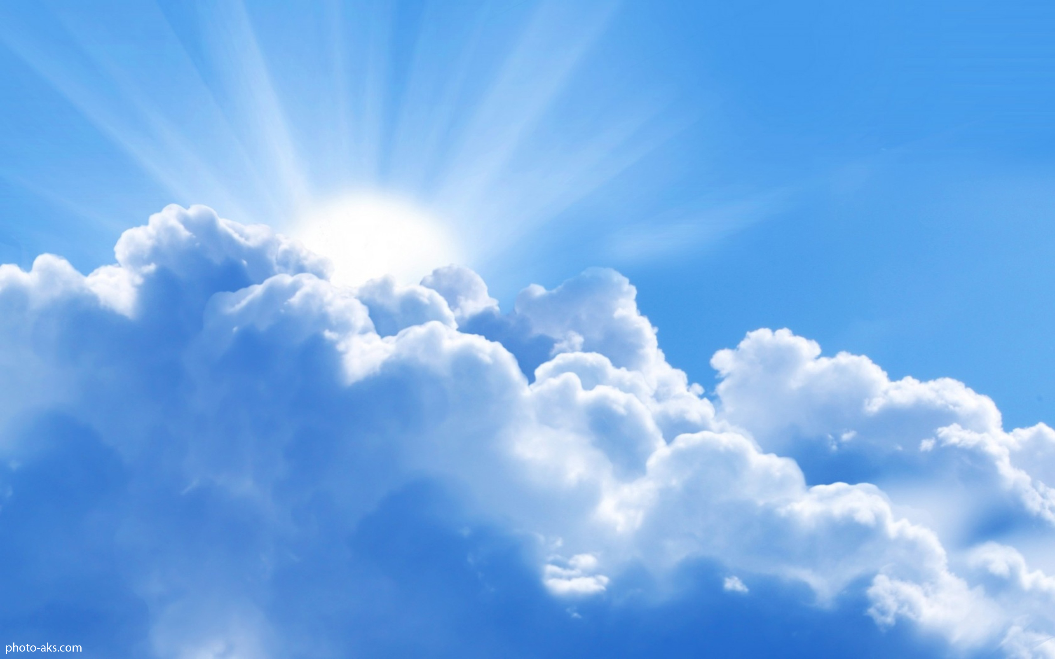
2 : برزخ چيست؟ ج : عالم برزخ ميان زنگي دنيايي و حيات اخروي قرار دارد و آدميان پس از مرگ وارد آن ميشوند وتا قيامت در آنجا ميمانند و در صورتي كه نيكوكار باشند از لذت هاي آن برخوردار و اگر بدكار وشقي باشند از رنج ها و درد هاي آن متامل ميگردند. 3 : دو مورد از ويژگي هاي عالم برزخ را بگوييد! ج 1 : بدن حیات خود را ز دست میدهد اما روح همچنان به فعالیتش ادامه میدهد. 2 : ارتباط انسان در عالم برزخ با دنیا، پس از مرگ نیز همچنان برقرار است. 4 : آثار ماتقدم را بگوييد! ج :آثار و نتایج برخی از اعمال، محدود ب دوران زندگی انسان است و با مرگ، پرونده ی این اعمال بسته میشود 5 : آثار ماتاخر را توضيح دهيد! ج: بسیاری از اعمال آثارشان حتی بعد از حیات ما نیز باقی میماند؛ یعنی حتی با مرگ انسان نیز پرونده آن عمل همچنان گشوده است. 6:سه مورد از رفتار هايي ك باعث سنگين تر شدن پرونده گناهان فرد ميشود را بنويسد! ج:مدسازی های غلط،تولید و نشر مطالب نامناسب وغیراخلاقی،ایجاد یا تقویت آداب ورسوم غلط در امر ازدواج 7 : رسول خدا درباره ي رفتارهايي ك باعث سنگيني پرونده ي گناهان ميشود چه ميفرماييد؟ ج: هرکس سنت و روش نیکی را در جامعه جاری سازد، تا وقتی ک در دنیا مردمی به آن سنت عمل میکنند، ثواب آن اعمال را ب حساب این شخص هم میگذارند، بدون اینکه از اجر انجام دهنده ی آن کم کنند و هر کس سنت زشتی را در بین مردم مرسوم کند، تا وقتی که مردمی بدان عمل کنند، گناه آن را به حساب او نیز میگذارد، بدون اینکه از گناه عامل آن، کم کنند! 8 : سه مورد از اعمال خيري ك بازماندگان براي درگذشتگان انجام ميدهند را نام ببريد! ج:طلب مغفرت،دعای خیر و انفاق برای آنان 9 :بر حسب سخن امام كاظم بگوييد آیا مومن بعد از مرگ به دیدار خانواده خویش می آید؟ ج:آري برحسب مقدار فضیلت هایشان. برخی از آنان هر روز و برخی هر دوروز و برخی هر سه روز و کمترین آنان هرجمعه 10 :منظور از كلمه توفي در قرآن چيست؟ و به كدام بعد اشاره دارد؟ ج: به معناي تمامي حق خود را دريافت نمودن و اشاره به بعد روحاني! ‍
1 : برزخ به چه معناست؟ ج : به معناي فاصله و حايل ميان دو چيز است

Slide 19
نمونه سوالات
1ـ قران کریم از وجود عالمی پس از مرگ به نام برزخ خبر می دهد.
2ـ برزخ در لغت به چه معناست؟ به معنای فاصله و حایل بودن میان دو چیز است.
3ـ توفی را تعریف کنید؟ دریافت تمام و کمال روح توسط فرشتگان را توفی می گویند.
4ـ پایان این جهان با چه چیزی همراه است؟ برپایی قیات
5ـ چه چیزی است که از دنیا به انسان به برزخ می رود واز او جدا نمی شود؟ عمل او
6ـ حضرت علی«ع» در راه بازگشت از جنگ صفین به قبرستانی رسیدند. در این هنگام رو به قبرها کردند و چه فرمودند؟ «... ای آرمیدگان در خاک، ای اهل غربت و تنهایی، ای فرورفتگان در وحشت، شما در رفتن بر ما پیشی گرفتید و ما از پی شما می آییم و به شما ملحق می شویم؛ اما خانه هایی که از خود به جا گذاشتید، پس از شما در آن مسکن گزیدند؛ همسرانتان ازدواج کردند و اموالتان میان وارثان تقسیم شد. اینها خبرهایی بود که داشتیم، شما چه خبری برای ما دارید؟»سپس آن حضرت به یارن خود نگاه کردند و فرمودند: «اگر به آنان اجازه ی سخن گفتن داده می شد، خبر می دادند و می گفتند، یقیقاً بهترین توشه برای ابدیت تقواست».
7ـ اعمال خیري که بازماندگان براي درگذشتگان انجام می دهند در کدام عالم، در وضعیت آنـان مؤثر است؟مثال بزنید؟ علم برزخ:مانند مغفرت و دعای خیر انفاق برای انان و ...
8ـ وقتی شخصی از امام کاظم«ع» درباره وضع مومنان پس از مرگ پرسید « آیا مومن به دیدار خانواده خویش می اید؟» امام چه فرمود؟ فرمود: آری
پرسید: چقدر؟ فرمود:«برحسب مقدار فضیلت هایش. برخی از آنان هر روز و برخی هر دو روز و برخی هر سه روز و کمترین انان هر جمعه
9ـ رخداد بزرگ قیامت که در آیات از قرآن کریم ترسیم شده است در چند مرحله انجام می گیرد؟ دومرحله که در هر مرحله وقایع خاصی ر می دهد.
10ـ از حوادث مربوط به مرحلۀ اول قیامت شنیده شدن صدای مهیب را توضیح دهید؟ صدایی مهیب آسمان ها و زمین را فرا می گیرد و این اتفاق چنان ناگهانی رخ می دهد که همه را غافگیر می کند.
قبلی
بعدی

Slide 20
نمونه سوالات
1.عالم برزخ، میان زندگی دنیایی و حیات اخروی قرار گرفته است؟ صحیح غلط
2.آدمیان پس از مرگ وارد کدام عالم می شوند و تا چه زمانی در آنجا می مانند؟وارد عالم برزخ می شوند و تا قیامت در آنجا می مانند.(در ورتی که نیکوکار باشند از لذت های آن برخوردار و اگر بدکار و شقی باشند، از رنج ها و دردهای آن متالم می گردند.)
3.با توجه به آیات 99 و 100 مومنون«قَالَ رَبِّ ارْجِعُون لَعَلِّي أَعْمَلُ صَالِحًا فِيمَا تَرَكْتُ كَلَّا إِنَّهَا كَلِمَةٌ هُوَ قَائِلُهَاوَمِنْ وَرَائِهِمْ بَرْزَخٌ إِلَى يَوْمِ يُبْعَثُونَ» به سوالات داده شده، پاسخ دهید:
الف)آیه به کدام عالم اشاره دارد؟عالم برزخ
ب) کدام افراد، هنام وارد شدن به عالم برزخ از خداوند در خواست م نند که به دنیا برگردند؟ چرا؟ کسانی که در این دنیا بدکار و شقی بودند، زیرا که رنج ها و درد های آنها را فرا گرفته و متالم شده اند.
ج)چا افراد گناهکار گرفتار عذاب برزخی، در خواس بازگشت به دنیا را دارند؟تا به قول خودشان عمل صالح انجام دهند و گذشته بد خود را جبران کنند.
د)آیا در خواست آنها از طرف خداوند پذیرفته می شود؟خیر خداوند در خواست آن ها را نمیپذیرد و تا روز قیامت در برزخ خواهند ماند.
4. سه مورد از ویژگی های عال برزخ را بنویسید؟ 1ـ پس از مرگ،گرچه فعالیت های حیاتی انسان متوقف می شود؛ اما فرشتگان حقیقت وجود انسان را که همان روح است،«توفّی»می کند؛یعنی آن را به طور تمام و کمال دریافت می نمایند.بنابراین اگرچه بدن حیات خود را از دست می دهد؛اما روح همچنان به فعالیتش ادامه می دهد.2ـ در عالم برزخ،انسان با فرشتگان گفت و گو می کند و پاسخشان را می شنود.3.همچنین امور را درک و مشاهده می کند که درک آن ها در دنیا ممکن نبود؛به طور مثال،اعمال را که در دنیا انجام داده است،مشاهده می کند.ـ ارتباط نسان در عالم برزخ با دنیا،پس از مرگ نیز همچنان برقرار است؛بدین معنا که پرونده ی برخی اعمال انسان با مرگ بسته نمی شود و پیوسته بر آن افزوده می گدد.
قبلی
بعدی

Slide 21
نمونه سولات
1.(يَوْمَئِذ) در آیه (يُنَبَّأُ الْإِنْسَانُ يَوْمَئِذٍ بما قَدَّمَ وَأَخَّرَ) اشاره به چه روزی دارد؟ قیامت
2.آثار ماتقدم را با ذکر مثال بنویسید؟ همان گونه که قرآن کریم می فرماید،آثار و نتایج برخی از اعمال، محدود به دوران زندگی انسان است و با مرگ، پرونده این اعمال بسته می شود مثل:اعمالی مانند نماز و روزه
3.آثار ماتاخر را با ذکر مثال بنویسید؟ بسیاری از اعمال آثارشان حتی بعد از حیات ما نیز باقی می ماند (آثار ما تأخر)؛یعنی حتی با مرگ انسان نیز پرونده آن عمل هم چنان گشوده است. ماننداگرکسی کتابی را به کسی یا کتابخانه ای هدیه دهد،یا مطلب مفیدی را به دیگران اموزش دهد، ت وقتی که آن کتاب توسط دیگران خوانده می شود و آموزش های وی به دیگران منتقل می شود یا از آن استفاده می شود، در پرونده عمل او پاداش می نویسند و بر حسنات او می افزایند،گرچه خود فرد از دنیا رفته باشد.در مقابل،کسی که راه و رسم غلط و مخالف فرمان الهی را از خود برجای می گذارد، تا وقتی که آثار این راه و رسم غلط در فرد یا جامعه باقی است، گناه در دفتر اعمال وی ثبت می شود و روز به روز برعذاب وی افزوده می شود. مدل سازی های غلط، تولید و نشر مطالب نامناسب و غیر اخلاقی،ایجاد یا تقویت آداب و رسوم غلط در امر ازدواج، ایجاد انحرافات فکری و اخلاقی دردیگران،نمونه هایی ازاعمال ناشایستی است که موجب سنگین شدن پرونده ی گناهان فرد،حتی پس از مرگ وی می شود.
4.کسی که راه و رسم غلط و مخلف فرمان الهی را از خود برجای بگذارد، تا چه زمان به عذاب وی افزوده می شود؟ کسی که راه و رسم غلط و مخالف فرمان الهی را از خود برجای می گذارد، تا وقتی که آثار این راه و رسم غلط در فرد یا جامعه باقی است، گناه در دفتر اعمال وی ثبت می شود و روز به روز برعذاب وی افزوده می شود.
5. نمونه هایی از اعمال ناشایستی که موجب سنگین شدن پرونده ی گناهان فرد، حتی پس از مرگ وی می شود را نام ببرید؟ مدل سازی های غلط، تولید و نشر مطالب نامناسب و غیر اخلاقی،ایجاد یا تقویت آداب و رسوم غلط در امر ازدواج، ایجاد انحرافات فکری و اخلاقی دردیگران،نمونه هایی ازاعمال ناشایستی است که موجب سنگین شدن پرونده ی گناهان فرد،حتی پس از مرگ وی می شود.
قبلی
بعدی

Slide 22
نمونه سوالات
1.اعمال خیری که بازماندگان برای درگذشتگان انام می دهند در کدام عالم، در وضعیت آنان موثر است؟مثال بزنید؟عالم برزخ-اعمالی مانند طلب مغفرت، دعای خیر و انفاق برای آنان.
2.با توجه به عبارت «آنچه پروردگارمان به ما وعده داده بود، حق یافتیم؛ آیا شما نیز آنچه پروردگارتان وعده داده بود، حق یافتید؟» به سوال زیر پاسخ دهید؟
الف)این سخن از زبان چه کسی نقل شده است و درکدام جنگ؟ رسول خدا در جنگ بدر
3.عبارت«اگر به آنان اجازه ی سخن گفتن داده می شد،خبر می دادند و می گفتند، یقیقاً بهترین توشه برای ابدیت تقواست» از زبان چه کسی نقل شده و درباره کدام حادثه است؟ حضرت علی-خطاب ایان به اهل قبرستان، در راه بازگشت از جنگ صفین
4.طبق فرمایش امام صادق(ع)، هنگامی که مرده ای را در قبر می گذارند، چه چیزی به صورت شخصی بر اوظاهر می شود و به او چه می گوید؟ عمل او-ما(در دنیا) سه چیز بودیم: رزق تو که با پایان یافتن مهلت زندگی ات در دنیا قطع شد[و اینک همراه تو نیست]، خانواده ات که تو را رها کردند و بازگشتند و من که عمل تو هستم و با تو می مانم. آگاه باش که من در میان این سه، در نزد تو از همه بی ارزش تر و سبک تر بودم».
قبلی
بعدی

Slide 23
نمونه سوالات
1ـ قران کریم از وجود عالمی پس از مرگ به نام برزخ خبر می دهد.
2ـ برزخ در لغت به چه معناست؟ به معنای فاصله و حایل بودن میان دو چیز است.
3ـ توفی را تعریف کنید؟ دریافت تمام و کمال روح توسط فرشتگان را توفی می گویند.
4ـ پایان این جهان با چه چیزی همراه است؟ برپایی قیات
5ـ چه چیزی است که از دنیا به انسان به برزخ می رود واز او جدا نمی شود؟ عمل او
6ـ حضرت علی«ع» در راه بازگشت از جنگ صفین به قبرستانی رسیدند. در این هنگام رو به قبرها کردند و چه فرمودند؟ «... ای آرمیدگان در خاک، ای اهل غربت و تنهایی، ای فرورفتگان در وحشت، شما در رفتن بر ما پیشی گرفتید و ما از پی شما می آییم و به شما ملحق می شویم؛ اما خانه هایی که از خود به جا گذاشتید، پس از شما در آن مسکن گزیدند؛ همسرانتان ازدواج کردند و اموالتان میان وارثان تقسیم شد. اینها خبرهایی بود که داشتیم، شما چه خبری برای ما دارید؟»سپس آن حضرت به یارن خود نگاه کردند و فرمودند: «اگر به آنان اجازه ی سخن گفتن داده می شد، خبر می دادند و می گفتند، یقیقاً بهترین توشه برای ابدیت تقواست».
7ـ اعمال خیري که بازماندگان براي درگذشتگان انجام می دهند در کدام عالم، در وضعیت آنـان مؤثر است؟مثال بزنید؟ علم برزخ:مانند مغفرت و دعای خیر انفاق برای انان و ...
8ـ وقتی شخصی از امام کاظم«ع» درباره وضع مومنان پس از مرگ پرسید « آیا مومن به دیدار خانواده خویش می اید؟» امام چه فرمود؟ فرمود: آری
پرسید: چقدر؟ فرمود:«برحسب مقدار فضیلت هایش. برخی از آنان هر روز و برخی هر دو روز و برخی هر سه روز و کمترین انان هر جمعه
9ـ رخداد بزرگ قیامت که در آیات از قرآن کریم ترسیم شده است در چند مرحله انجام می گیرد؟ دومرحله که در هر مرحله وقایع خاصی ر می دهد.
10ـ از حوادث مربوط به مرحلۀ اول قیامت شنیده شدن صدای مهیب را توضیح دهید؟ صدایی مهیب آسمان ها و زمین را فرا می گیرد و این اتفاق چنان ناگهانی رخ می دهد که همه را غافگیر می کند.
قبلی
بعدی

Slide 24
پایان
حسن نارنج پور

